Slide 1

南开大学 人工智能学院
College of Artificial Intelligence
强化学习原理：
——策略梯度
机械设备故障诊断与健康管理
杨博渊
yby@nankai.edu.cn
2023.04.07
Notes:
老师们下午好，首先感谢学院领导和同事组织了这次青年教师学术交流活动，让我们有机会介绍自己的研究工作。我是在去年年底加入的咱们学院，时间还比较短，不像其它年轻老师已经在南开取得了不少的研究成果，因此我这次主要汇报的还是我之前的一部分工作。

Slide 2
提纲
概述
有限差分策略梯度
蒙特卡洛策略梯度
Actor-Critic策略梯度

Slide 3
提纲
概述
有限差分策略梯度
蒙特卡洛策略梯度
Actor-Critic策略梯度

Slide 4
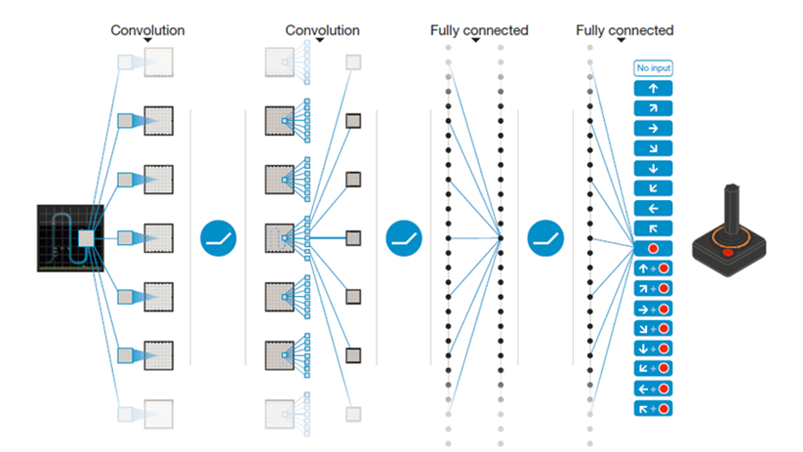
概述：基于值函数的强化学习
表格型强化学习：
函数逼近强化学习：
1. MC方法； 2. TD方法

Slide 5
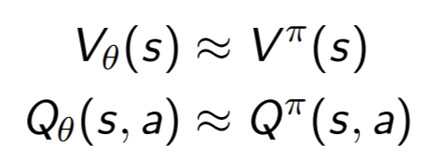
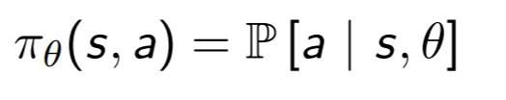
概述：基于策略的强化学习
利用参数θ(ω)近似状态值函数或者状态-动作值函数
策略直接通过值函数生成
e.g. ε-greedy
直接参数化策略
依然聚焦于无模型（model-free）强化学习

Slide 6
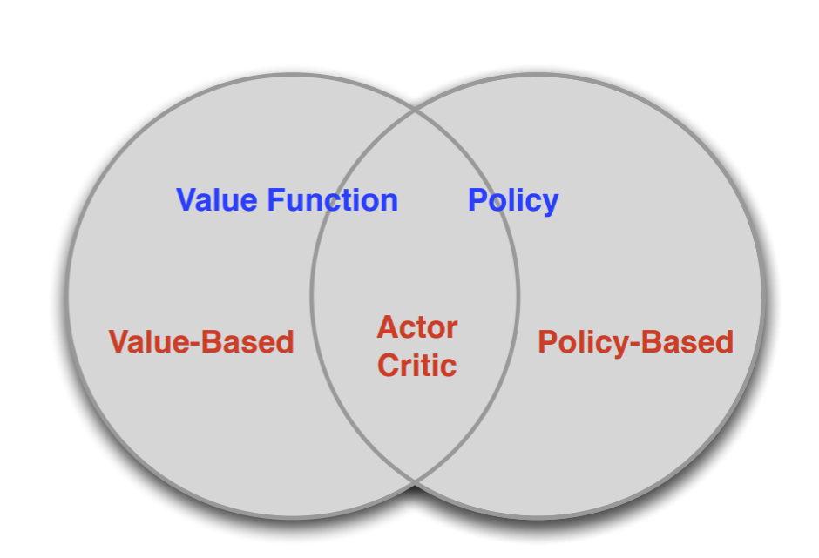
概述：基于值函数与基于策略
基于值函数
基于策略
Actor-Critic

Slide 7
概述：基于策略RL的优劣势
优势：
可能具有更好的收敛性
高维或连续状态空间情况下更高效
能够学到随机策略
劣势：
一般收敛至局部而非全局最优
策略评估通常效率低且方差大

Slide 8

示例：石头剪刀布
一个确定性策略很容易被对手抓住并利用
均匀随即策略是最优的（纳什均衡）

Slide 9
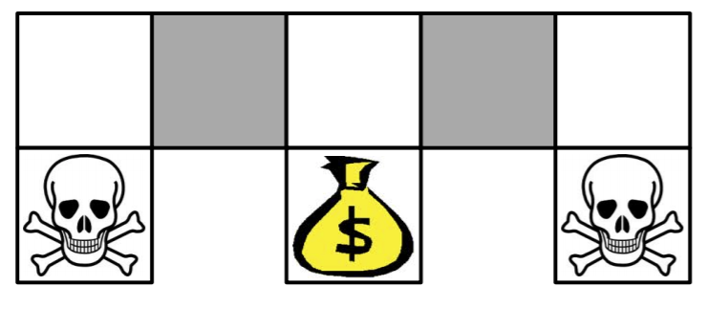

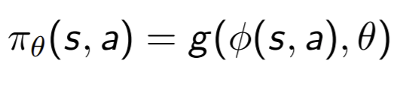

示例：Alised Gridworld
智能体不能区分灰色状态
Value-based RL
考虑以下形式的特征
Policy-based RL

Slide 10
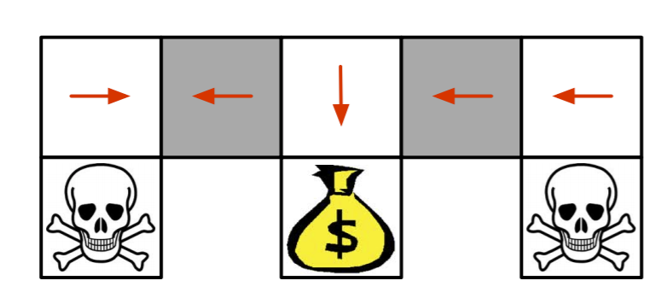
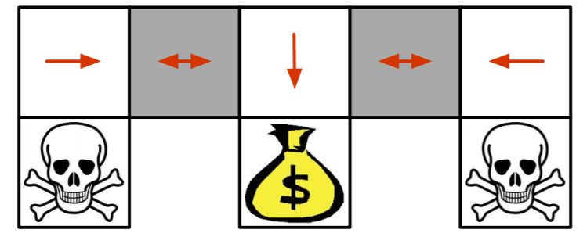
示例：Alised Gridworld
最优确定性策略
最优随机策略

Slide 11
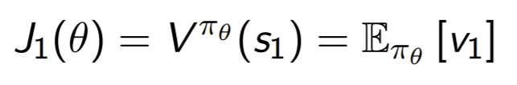
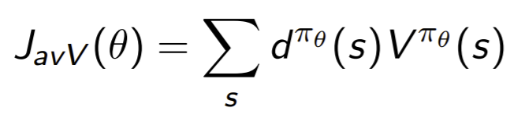
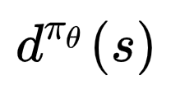
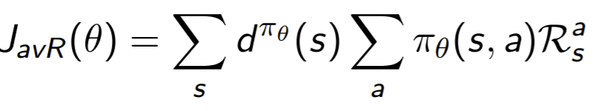
概述：策略目标函数
目标：假定关于参数θ的策略$π_{\text{θ}}\left(s,a\right)，$寻找最优θ
如何$衡量π_{\text{θ}}$的质量？
在episodic环境下可以采用start value
在连续环境下可以采用average value
或者average reward per time-step
：当前策略下马尔
科夫链的关于状态的静态分布

Slide 12
概述：策略优化
基于策略的强化学习实际上就是一个优化问题
寻找使$J\left(θ\right)最大$的θ
不用梯度的方法
使用梯度的方法（普遍更高效率）
爬山算法
梯度下降法
单纯形法
共轭梯度法
遗传算法
拟牛顿法
我们聚焦于可能有很多扩展的梯度下降法
以及利用序列结构的方法

Slide 13
提纲
概述
有限差分策略梯度
蒙特卡洛策略梯度
Actor-Critic策略梯度

Slide 14
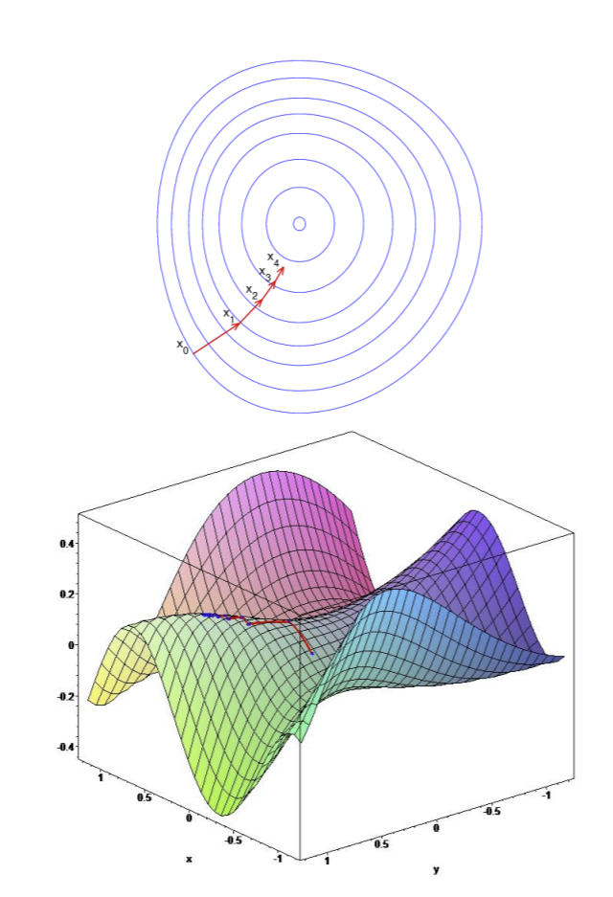


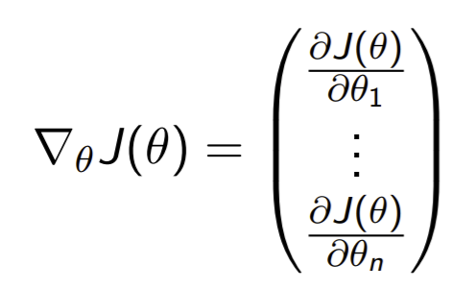




策略梯度
令$J\left(θ\right)可以是$任何类型的策略目标函数
$策略$梯度算法通过沿着其梯度上升，
寻找$J\left(θ\right) 的$局部极大值，w.r.t. θ
$是$策略梯度
$α$是步长参数，也成为学习率

Slide 15
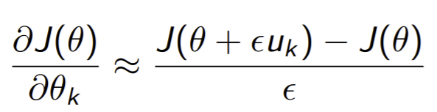

有限差分法计算梯度
估计策略$π_{θ}\left(s,a\right)$的梯度值
对于每一维度k
估计目标函数关于θ的第k次偏导数
在第k维度上给θ一个值为ε的微小扰动
策略梯度n维需要n次估计
简单、有噪声、效率低
任意策略，即使不可微

Slide 16
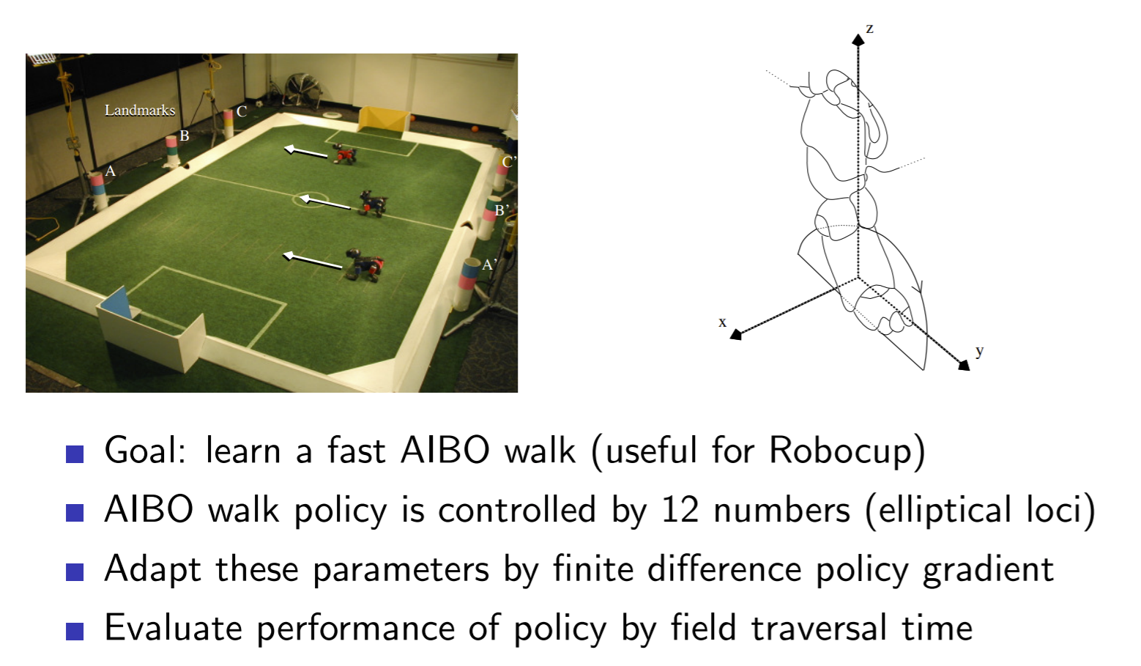
示例：利用有限差分法训练AIBO行走

Slide 17
提纲
概述
有限差分策略梯度
蒙特卡洛策略梯度
Actor-Critic策略梯度

Slide 18
似然率策略梯度
用 表示一组状态-行为序列
目标函数对参数求导：
重 载符号：
目标函数为：
强化学习的目标是找到最优参数 使得：
利用经验平均估计策略的梯度：

Slide 19
从重要性采样的视角进行推导
目标函数为：
不仅仅能推导出策略梯度公式，我们还能得到新的损失函数：
利用重要性采样，可以利用已知参数为 的策略产生的数据，对任意参数为 的策略进行评估：
导数为：
同分布评价：

Slide 20
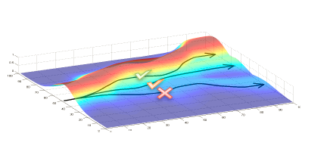
似然率策略梯度的直观理解
利用经验平均估计策略的梯度：
高回报区域
三条路径来自探索策略
增加高回报路径的概率，减小低回报路径的概率
只改变经验路径的概率，并不改变路径。
策略梯度的直观理解图

Slide 21
路径似然率推导
利用经验平均估计策略的梯度：
路径似然率：
策略
只与策略有关，不要求动力学已知
动力学

Slide 22
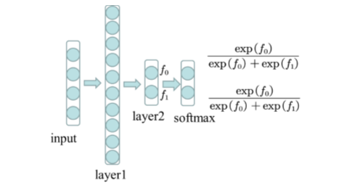
常见的策略表示：离散动作空间
求解：

Slide 23
常见的策略表示：连续动作空间
求解：
参数为：
随机策略可以写为确定性策略加随机部分，即：
以线性策略为例：
其中
是均值为零，标准差为
的正态分布
其中确定性部分常见的表示为：
线性策略：
径向基策略：
方差参数用来控制策略的探索性
其中：

Slide 24
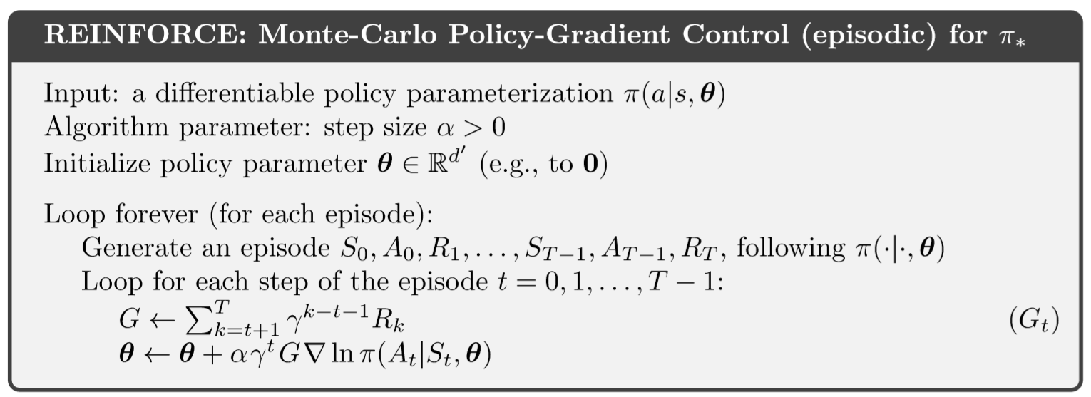
REINFORCE: Monte Carlo Policy Gradient
REINFORCE 更新

Slide 25
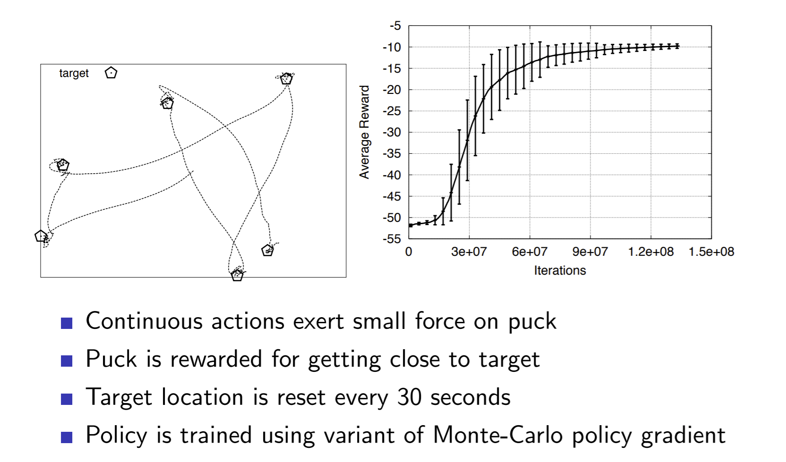
示例：冰球世界

Slide 26
减小方差方法：基线
利用经验平均估计策略的梯度：
该式给出的策略梯度是无偏的，但是方差很大。

Slide 27
减小方差方法：基线
利用经验平均估计策略的梯度：
如何取b使得方差最小？
则X的方差为：
与b无关
该式给出的策略梯度是无偏的，但是方差很大。

Slide 28
减小方差方法：修改值函数
REINFORCE方法，1992, R.J.Williams
$$τ： x_{0},u_{0},r_{0},x_{1},u_{1},r_{1},⋯$$
Policy Gradient Theorem:1999, R. Sutton
当前的动作与过去的回报无关：
$τ： x_{0},u_{0},r_{0},s_{1},u_{1},r_{1},$ $s_{2},u_{2},r_{2}$…

Slide 29
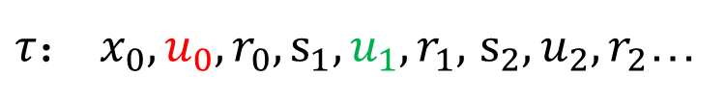
减小方差方法：修改值函数
当前的动作与过去的回报无关：
$τ： x_{0},u_{0},r_{0},s_{1},u_{1},r_{1},$ $s_{2},u_{2},r_{2}$…
当前的回报只与过去的动作有关 ：
(G(PO)MDP)
$τ： x_{0},u_{0},r_{0},s_{1},u_{1},r_{1},$ $s_{2},u_{2},r_{2}$…

Slide 30
提纲
概述
有限差分策略梯度
蒙特卡洛策略梯度
Actor-Critic策略梯度

Slide 31
强化学习的目标函数
强化学习的目标函数：
如果表示从状态s经时间步 t 转移到状态s’的概率为：
我们也可以表示折扣状态分布为：
强化学习目标可以写为：

Slide 32
随机策略梯度理论
强化学习目标可以写为：
策略梯度理论：
策略梯度很简单，尽管分布依赖于参数，但是策略梯度并不依赖于状态的分布
还没有解决的问题：如何估计行为值函数？

Slide 33
随机策略梯度理论
如何估计行为值函数？
1. 如果不用估计值，REINFORCE算法
2. 如果用函数逼近的方法来估计值函数，则称为Actor-Critic框架。
Actor调整策略网络的参数
Critic调整行为值函数网络的参数
一般情况下，带入一个函数逼近器来代替行为值函数会引入偏差。与策略相容的无偏差的函数逼近器称为相容函数。

Slide 34
随机策略梯度的相容函数
策略梯度：
将真正的行为值函数 用函数来逼近，用来逼近的函数应该满足以下相容性条件：
W使得如下目标函数最小：

Slide 35
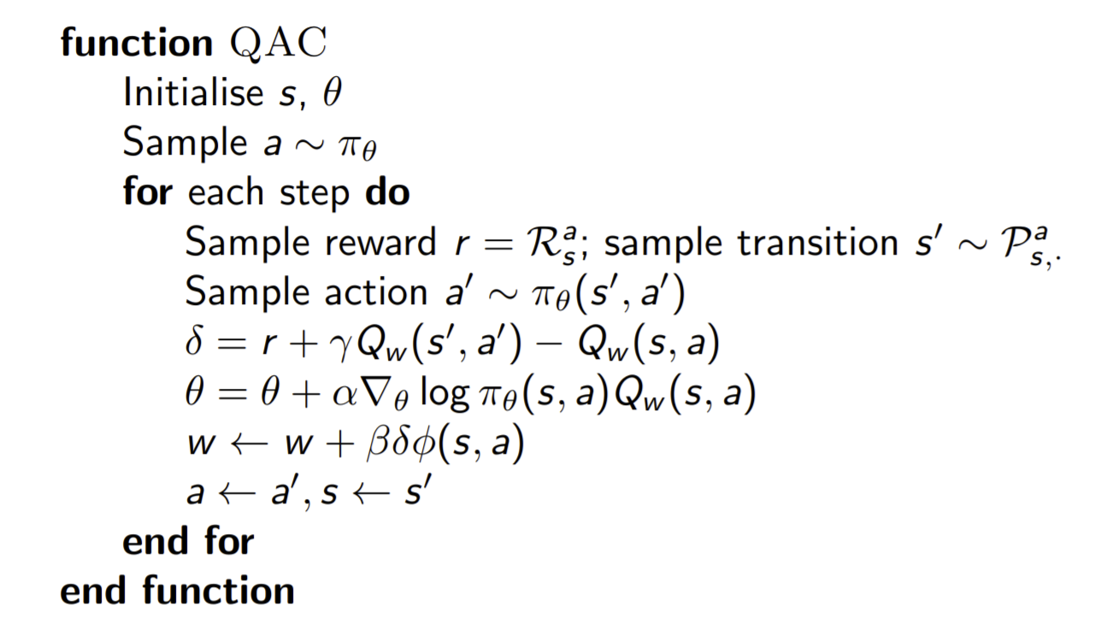

Slide 36
随机 Off-policy Actor-Critic
采样策略为
要评估的策略为
目标函数为：
Off-policy 策略梯度为：

Slide 37
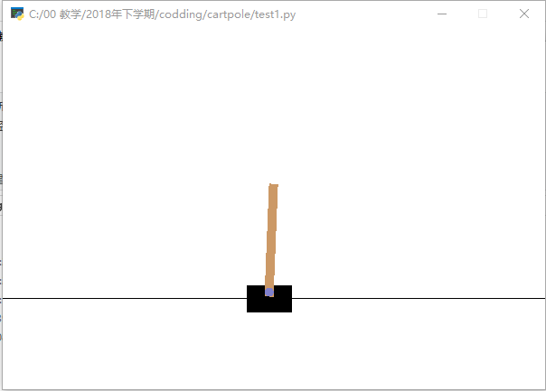
作业
37
1. 阅读《Reinforcement Learning： An Introduction》第13章
2. 利用策略梯度的方法控制倒立摆
3. 利用策略梯度的方法解决其他问题。
4. 利用策略梯度的方法解决闲聊机器人对话生成问题

